Slide 1

白垩纪
CRETACEOUS
食品工厂的 AI 管家: 扫码即用, 成本降 90%
让每一家食品企业都拥有自己的 AI 顾问
天使轮融资 | 2026
AI Agent | 智能决策 | 自然语言驱动
Notes:
开场：白垩纪是食品工厂的AI管家——扫码即用，成本仅为传统ERP的1/10。我们今天寻求天使轮融资。

Slide 2
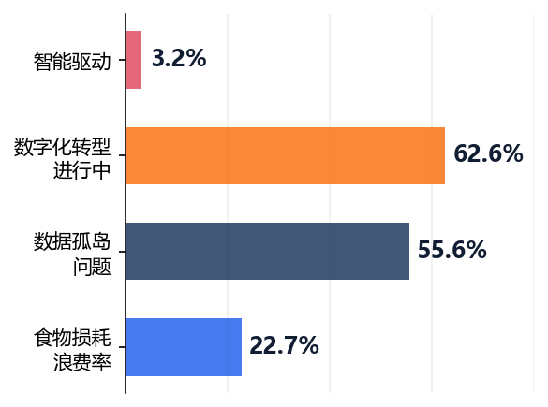
中国食品加工业正面临结构性数字化断层
22.7%
62.6%
3.2%
55.6%
食物损耗浪费率
中小企业转型仍处早期
实现智能驱动的企业
数据孤岛导致决策延迟
现有方案三大结构性失败
"用不起" | "不适用" | "连不通"
平均成本 50-100 万元 | 通用软件不懂食品行业 | 单一环节数据孤岛
实施周期 6-12 个月 | 一线不愿用，沦为摆设 | 无法业务打通
本土化适配差 | 仅基础功能，无法提效 | 管理统一视图缺失
典型客户画像: 200人火锅底料厂张厂长，用Excel管30个SKU，每月因保质期漏洞损失~4万。试过金蝶，工人不会用PC端，3个月放弃。
七部委 (2025.6): 2027年重点企业80%数字化，2030年全面普及
Notes:
张厂长的故事就是中国30-40万家食品加工企业的缩影——用Excel管生产、保质期管理靠人记、试过ERP但工人不会用。现有方案要么太贵、要么不适用、要么连不通。七部委政策要求2027年80%数字化，这不是预测，是硬指标。

Slide 3
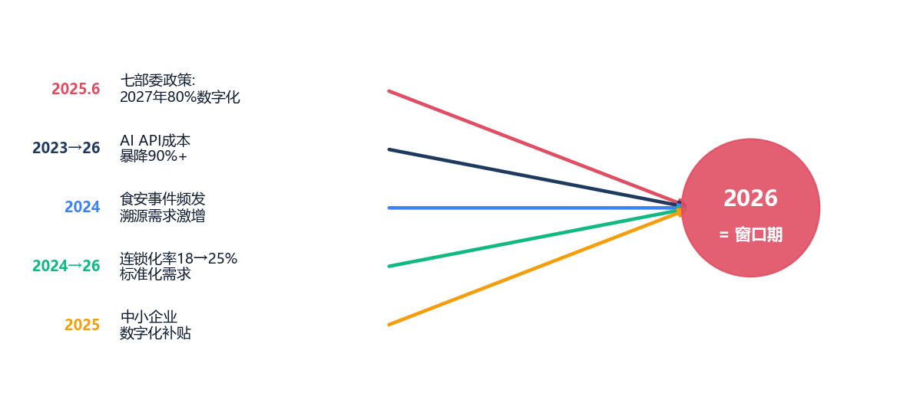
为什么是现在? 五大催化剂正在打开窗口
1. 七部委政策: 2027年80%数字化，30万企业必须上系统
2. AI成本暴降90%+: GPT-4级能力从千元降至分级
3. 食安事件频发: 消费者+监管双向推动溯源需求激增
4. 连锁化率18→25%: 中小企业标准化管理需求爆发
5. 数字化补贴: 地方政府对中小企业上云有专项资金
政策 + 技术 + 市场三重共振 → 2026年是最佳切入窗口
Notes:
为什么是现在而不是去年或明年？五大催化剂在2026年同时到位：七部委政策定下2027年80%数字化硬指标，AI API成本暴降让中小企业用得起，食安事件推动溯源刚需，连锁化率提升带来标准化需求，地方补贴降低采购门槛。这是一个确定性的时间窗口。

Slide 4
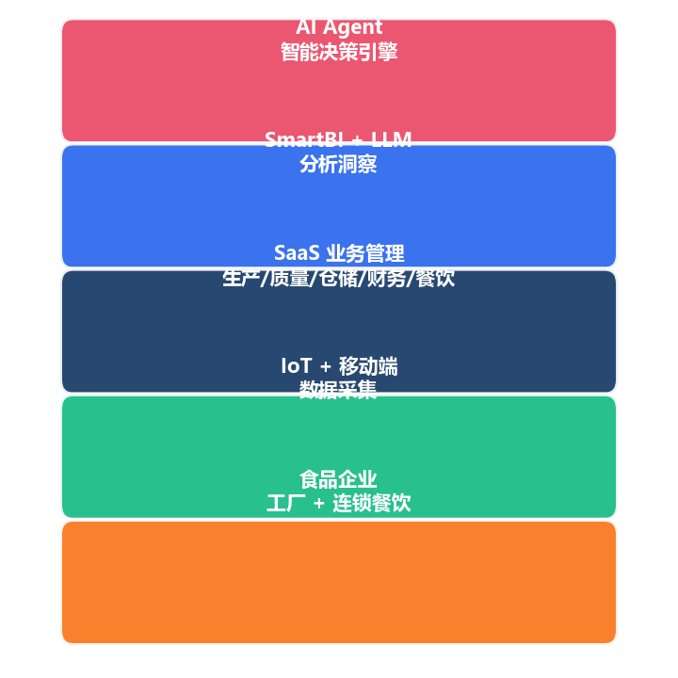
白垩纪: 食品企业的 AI Agent，成本仅为传统方案的 1/10
核心理念: 先收集数据，再成为大脑
层级 | 定位 | 核心价值
AI Agent | 智能决策引擎 | 自然语言→意图识别(98%+)→自主执行
数据采集 | IoT+移动端 | 硬件自动采集+扫码录入，数据真实可信
业务管理 | SaaS 平台 | 生产/质量/仓储/财务，移动端零培训
餐饮运营 | 餐饮垂直模块 | 点评雷达图+菜品四象限+门店对比
分析洞察 | SmartBI+LLM | 30秒出分析报告，成本/异常/趋势
vs 传统 ERP/MES
维度 | 白垩纪 | 传统 ERP/MES
成本 | SaaS 订阅 1-3万/年 | 软件许可+实施 50-100万+
部署 | 10分钟云端上线 | 6-12个月实施
使用 | 移动端扫码，零培训 | PC端操作，需培训数周
分析 | AI 30秒出成本诊断 | 人工汇总1-2天
Notes:
白垩纪不是又一个ERP——我们是食品工业的AI Agent平台。五大能力层从第一行代码就为食品设计，移动端扫码即用。关键差异：同一AI引擎同时服务工厂和餐饮两个赛道——餐饮模块包含大众点评竞争力雷达图、菜品四象限分析、门店对比。竞品只能做其一，我们覆盖全链。成本仅为传统方案的1/10。

Slide 5
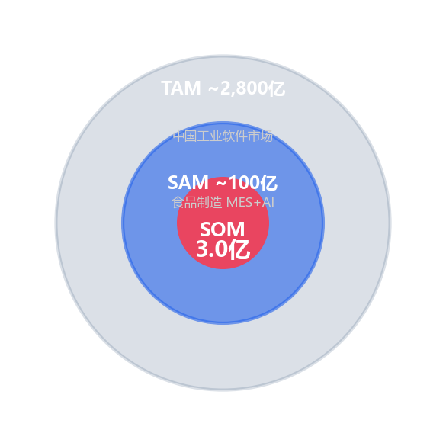
食品数字化是一个 ~2,800 亿元的确定性赛道
市场漏斗 (TAM/SAM/SOM)
增长引擎
驱动力 | 数据
制造+AI 市场 | $6B -> $62B (2024-2032, CAGR 35%)
AI食品制造 | $95亿→$908亿 (CAGR 28.5%)
七部委政策 | 2027年重点企业80%数字化
目标企业数 | 30-40万家食品加工SME (SOM: 首批1万家)
餐饮市场(扩展赛道) | 5.57万亿收入, SaaS+AI渗透~30-60亿
海外验证: 核心可比上市公司合计市值 2.21 万亿美元 | 全球农业数字化生态 12.04 万亿美元
Notes:
这不是一个需要教育市场的赛道——政策已经替我们做了。七部委联合发文要求2027年80%数字化，30-40万家食品企业必须上系统。我们瞄准的SOM是首批1万家，按效果付费均值约3万/年。餐饮赛道额外提供30-60亿的扩展空间。

Slide 6
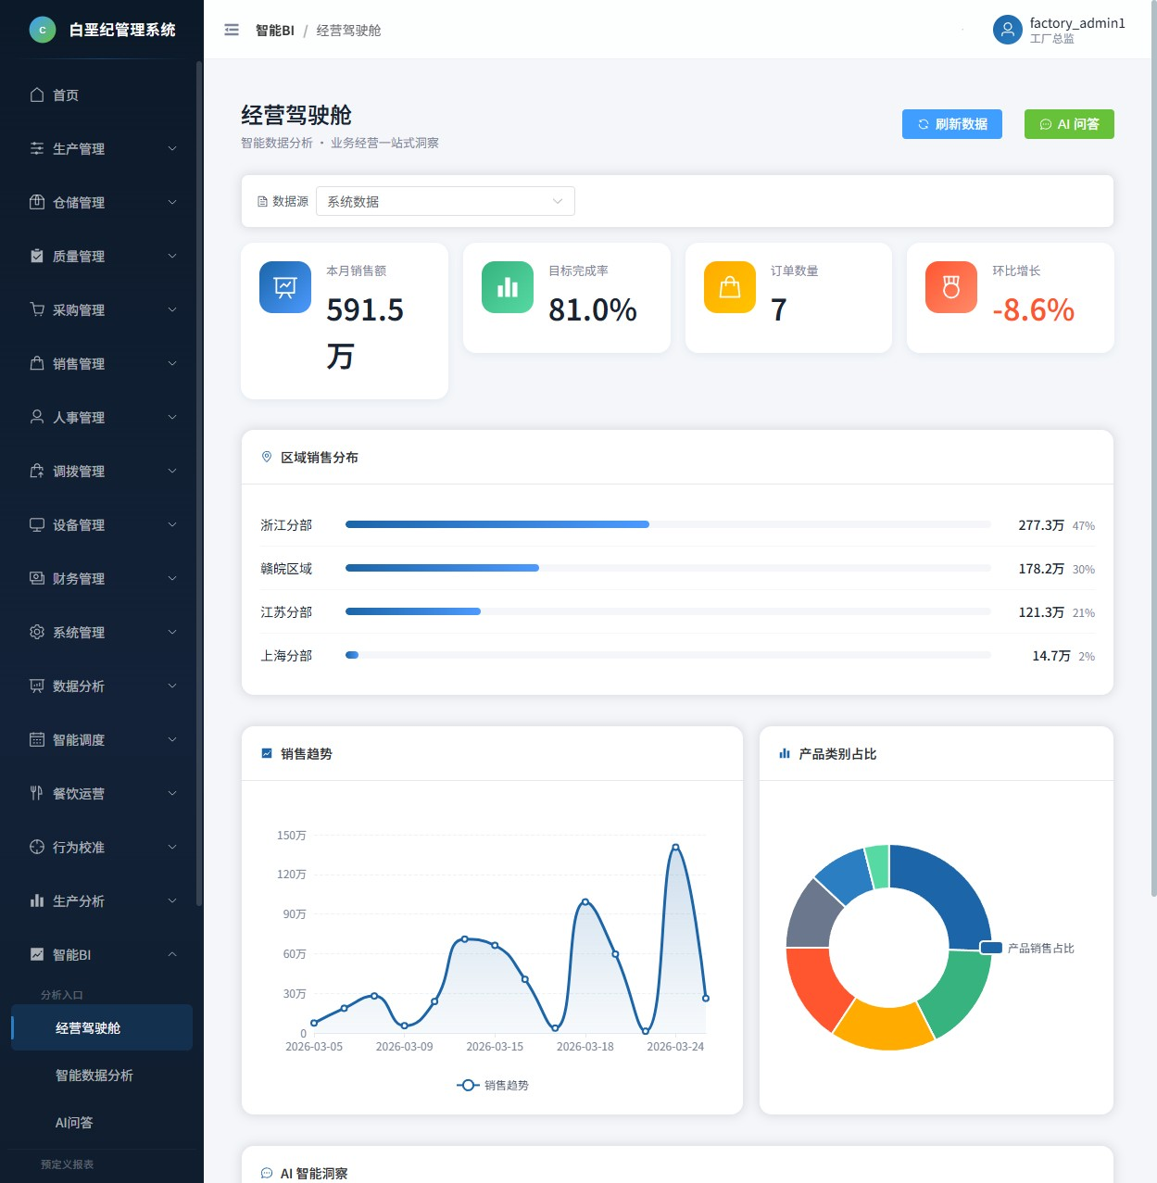
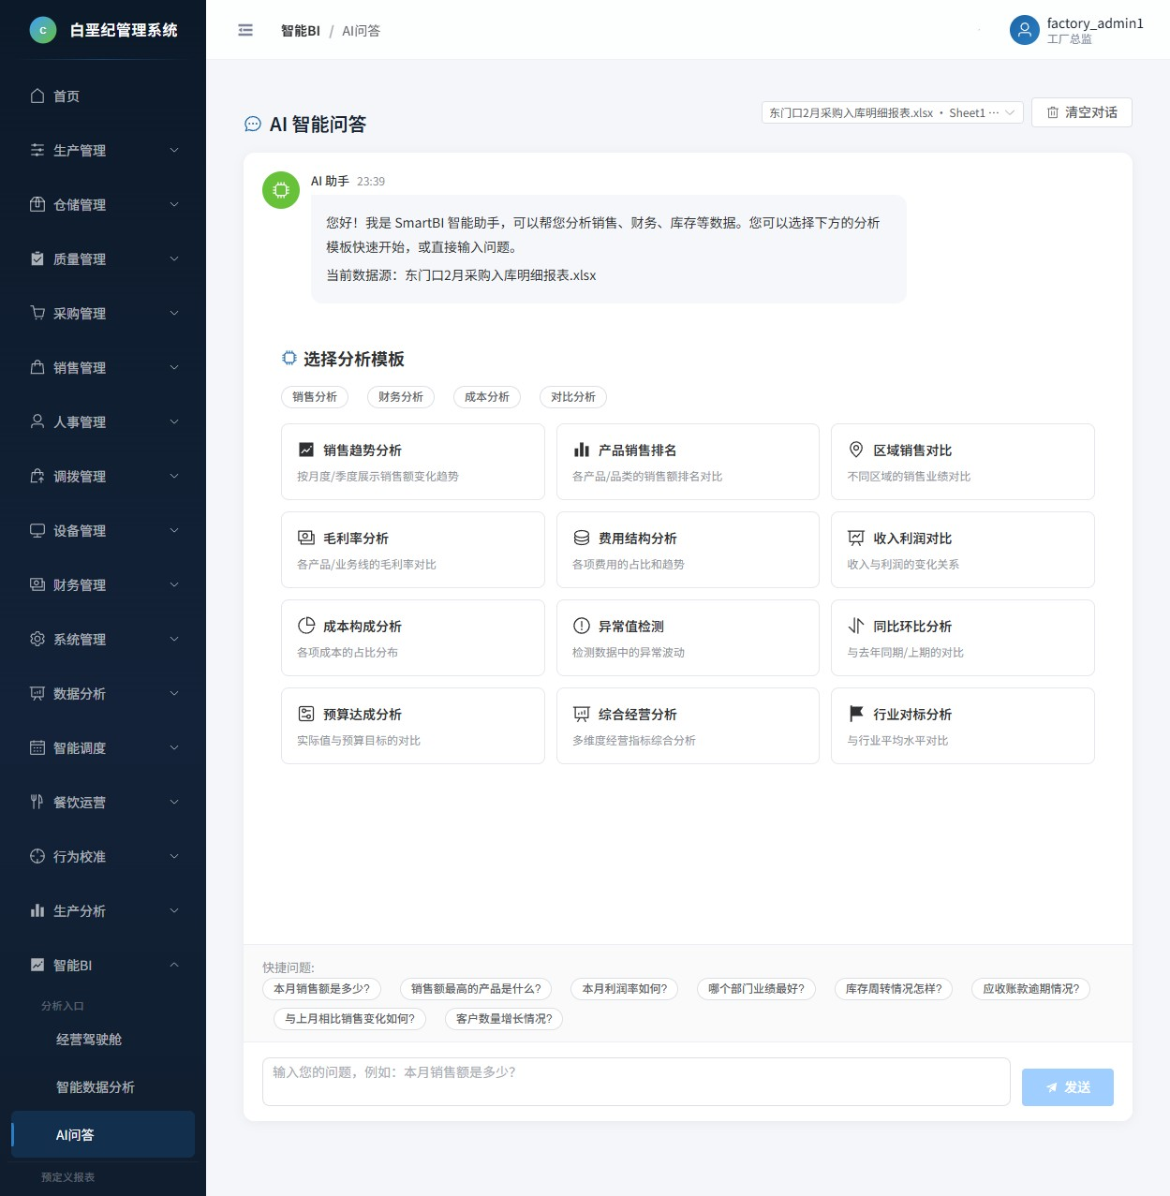
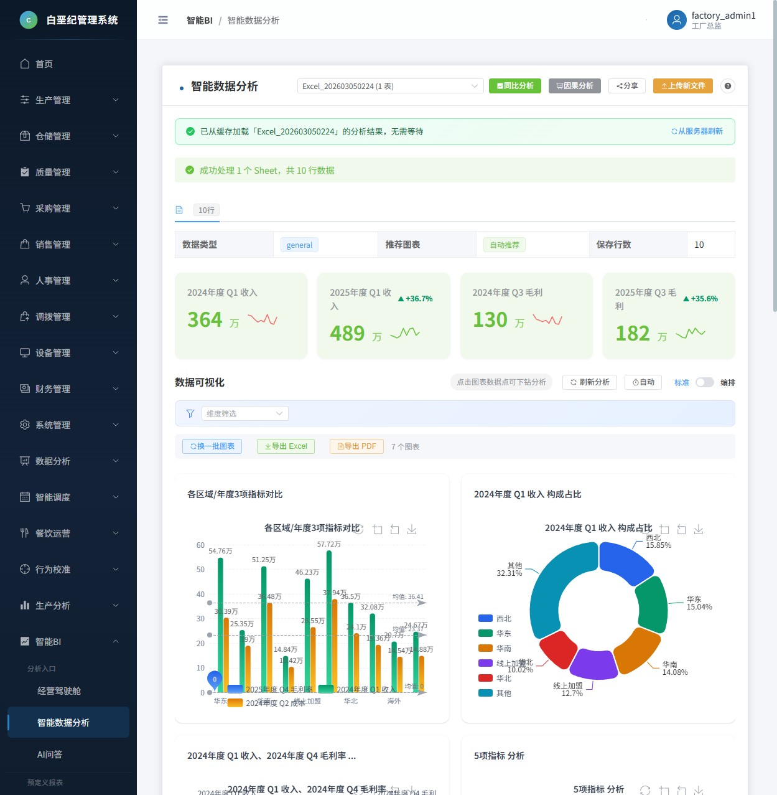
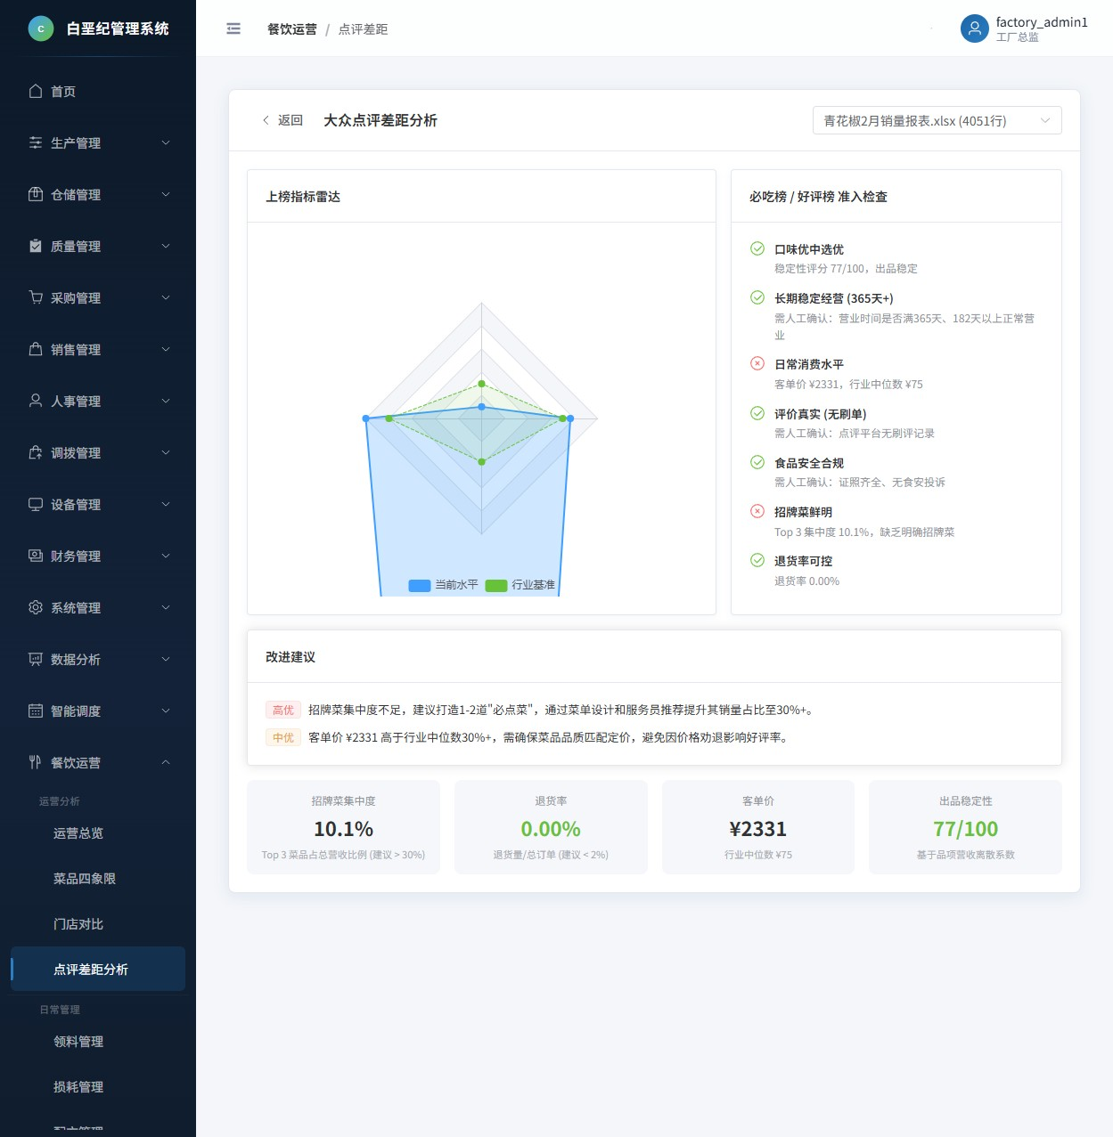
产品已完成 85%+，核心指标全面领先
98%+
95%
80%
50%
AI意图识别准确率
数据自动采集率
合规留痕覆盖
审计成本降低
技术深度
产品实拍
指标 | 数值
API 端点 | 1,442 个
AI 意图识别 | 98%+ (BERT+LLM 混合)
全栈覆盖 | Java+Python+RN+Vue+小程序
AI 成本分析 | Excel->图表->洞察 30秒
E2E 测试 | 50+ 全部通过
经营驾驶舱
AI 智能问答
智能数据分析
大众点评竞争力分析
Notes:
我们不是PPT融资——产品已经完成85%以上。1442个API端点、98%的AI识别准确率、全栈5端覆盖。右下角这张截图是大众点评竞争力分析——这是餐饮客户的杀手级功能，帮助餐饮老板一眼看到自己和竞争对手在各维度的差距。

Slide 7
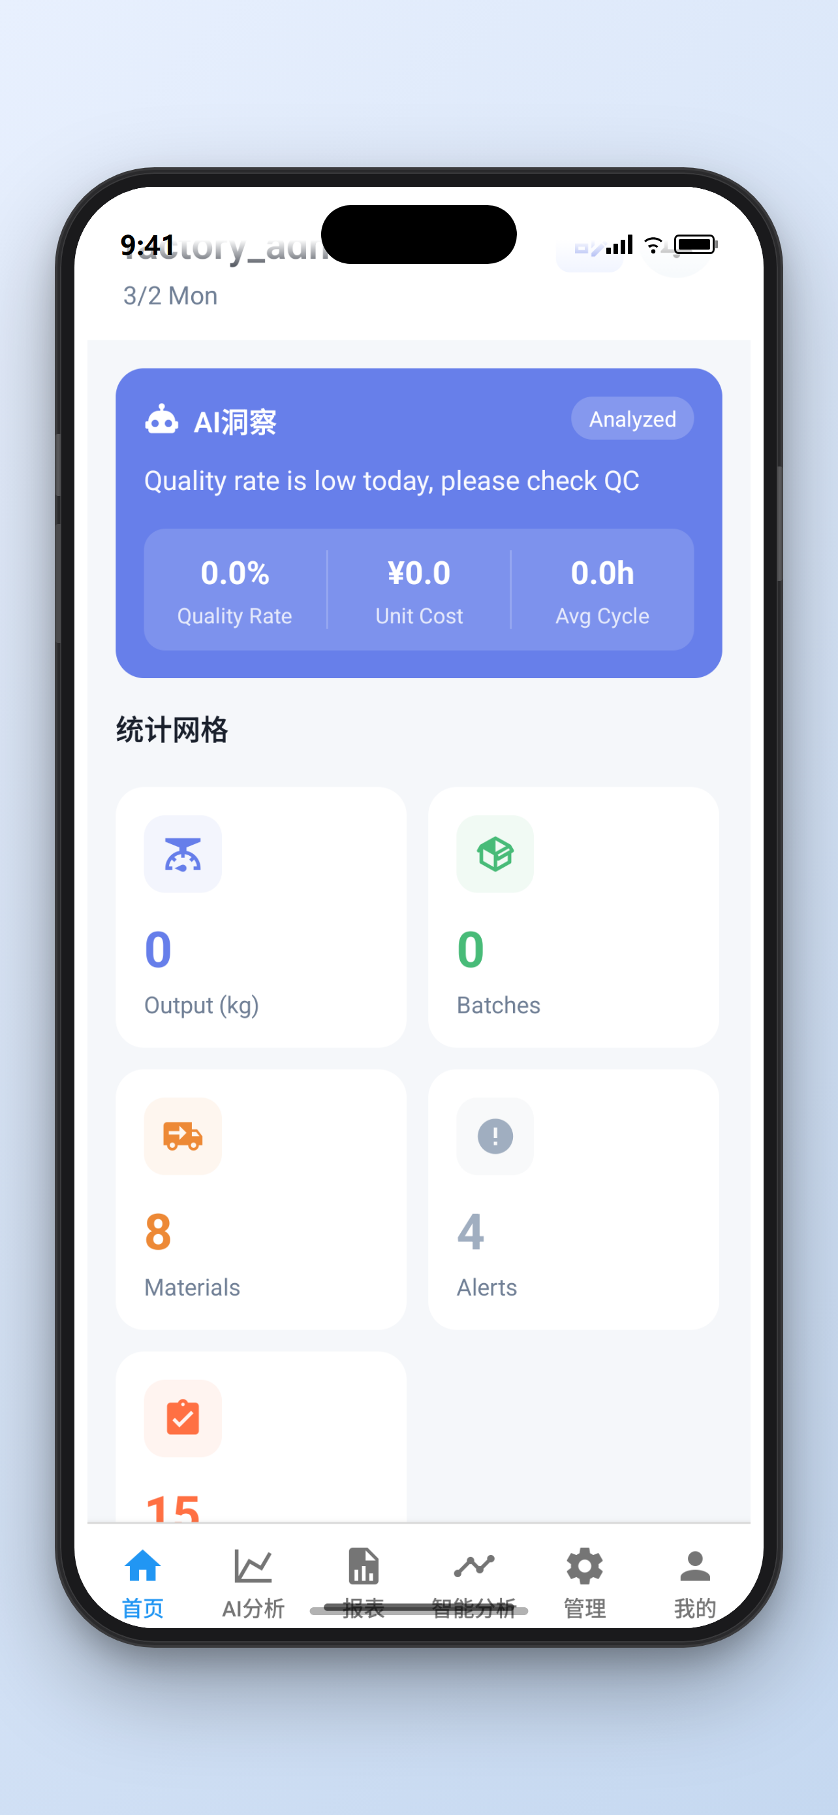
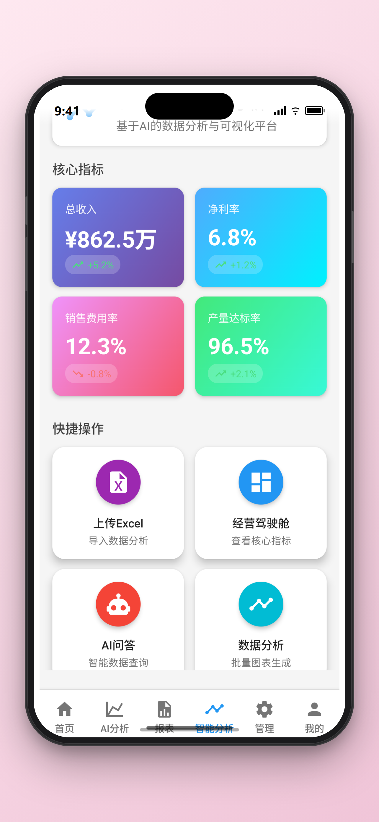
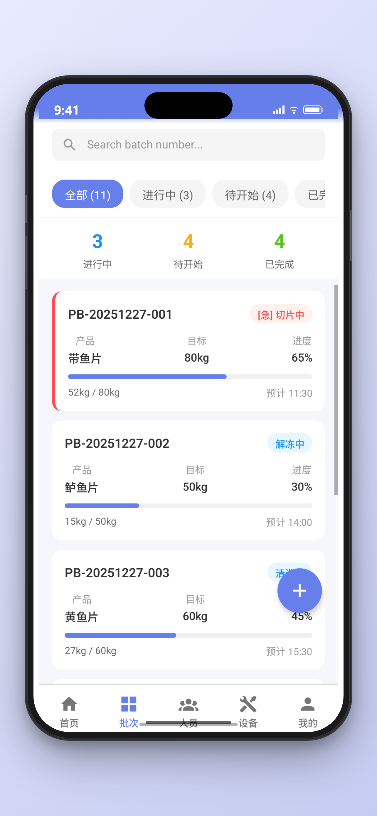
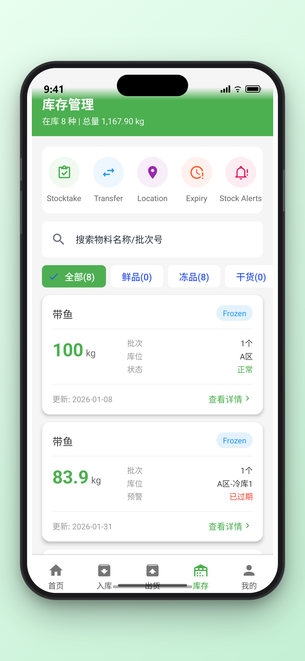
移动端: 一线工人扫码即用，零培训上手
AI 工厂仪表盘 首页AI洞察 + 关键指标
SmartBI 数据分析 核心KPI + 快捷操作
生产批次管理 实时进度 + 状态追踪
库存管理 分类筛选 + 保质期预警
Notes:
移动端是我们的核心交互界面。一线工人打开App扫码即可开始使用，零培训成本。AI仪表盘首页直接呈现关键洞察，SmartBI提供数据分析，生产和库存模块覆盖日常操作。

Slide 8
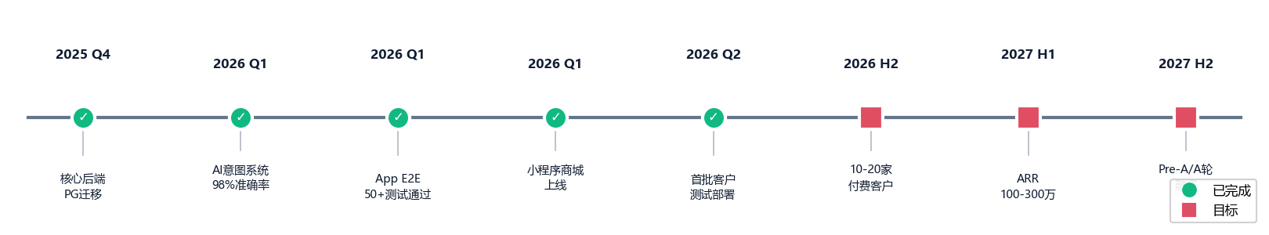
[X]家食品工厂已在试用，12 个月目标 50 家付费
已完成里程碑
下一阶段目标
时间 | 里程碑
2025 Q4 | 核心后端架构完成, PostgreSQL 迁移
2026 Q1 | AI 意图系统上线 (98% 准确率)
2026 Q1 | 移动 App 50+ E2E 测试全通过
2026 Q2 | [X]家食品工厂试用中 (肉制品/烘焙/调味品)
2026 Q2 | 客户反馈: "[具体反馈/LOI]"
时间 | 目标 | 意义
2026 H2 | 10-20家付费客户 | PMF 初步验证
2027 H1 | ARR 100-300万元 | 商业模式验证
2027 H1 | 3个可公开ROI案例 | 标杆效应
2027 H2 | Pre-A/A轮融资 | 规模化扩张
GTM 获客路径
Phase 1: 直销+行业展会 | Phase 2: 渠道合作+区域代理 | Phase 3: 生态+口碑裂变
目标: 首批50家标杆客户 | 行业协会+政府园区合作 | 交易平台+品质码消费者触达
Notes:
目前[X]家食品工厂在试用我们的系统，覆盖肉制品、烘焙、调味品行业。12个月内目标签下50家付费客户，ARR达到100万以上。我们的优势是产品已经ready——不需要再花一年开发，可以直接推向市场验证。

Slide 9
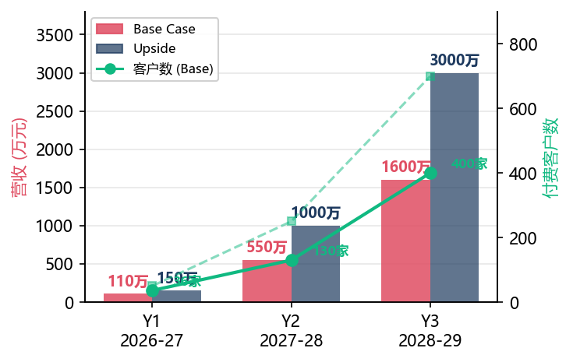
Result-as-a-Service: 按效果付费，成本仅为传统方案的 1/10
按效果付费 (20-30% 抽成)
单位经济模型
收费模式 | 比例 | 典型场景 | 年费参考
节省抽成 | 20-30% | 降损耗/提效率/减人工 | 节省10万→付2-3万
增收分成 | 20-25% | AI分析驱动营收增长 | 增收15万→付3-4万
保底月费 | 500元/月 | 覆盖基础运维 | 0.6万/年
指标 | 目标值 | 行业基准
ARPU (年) | ~3万元 | 按效果抽成均值
LTV (3年) | ~9万元 | -
CAC | <5,000元 | SaaS 1-3万
LTV/CAC | ~18 | >3 为健康
毛利率 | 70-80% | SaaS 65-85%
* CAC基于直销+行业展会，天使阶段无付费获客
三年营收增长路径
Base Case 假设推导
月新增客户: 3→8→15家
客户年均节省 ~10万 → 抽成20-30% → ARPU ~3万
年流失率: ~15% (行业均值20-25%)
Base Y1: 36家 × 3万 ≈ 110万
Upside Y1: 50家 × 3万 = 150万
CAC: 直销+行业展会, 天使阶段无付费获客
Notes:
我们的定价逻辑很简单：帮你省多少/赚多少，我们抽20-30%。典型200人工厂年节省10万以上（损耗降低+效率提升+合规成本减少），我们收取2-3万。客户零风险——不见效不付费，保底月费500元仅覆盖运维。ARPU约3万/年，LTV/CAC约18倍。

Slide 10
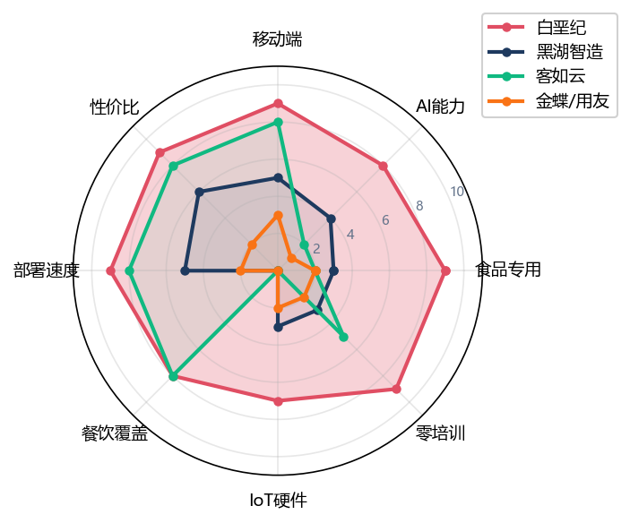
唯一以AI Agent为核心的食品工业智能平台
能力 | 白垩纪 | 黑湖智造 | 客如云/哗啦啦 | 金蝶/用友
食品行业专用 | ✓ | ✗ | ✗ | ✗
中小企业定价 | ✓ | 部分 | ✓ | ✗
移动端优先 | ✓ | 部分 | ✓ | ✗
零培训上手 | ✓ | ✗ | 部分 | ✗
生产管理MES | ✓ | ✓ | ✗ | ✓
餐饮运营 | ✓ | ✗ | ✓ | ✗
AI智能分析 | ✓ | ✗ | ✗ | ✗
IoT硬件一体 | ✓ | ✗ | ✗ | ✗
品牌知名度 | 低 (初创) | 中 | 高 | 高
线下渠道覆盖 | 建设中 | 部分 | ✓ | ✓
核心护城河
1. AI Agent架构 — 不是管理工具+AI按钮，而是AI驱动的全新范式
2. 食品行业深度 — 从第一行代码为食品设计，259类意图覆盖全场景
3. 软硬一体+数据飞轮 — 自研IoT确保数据真实，更多工厂→AI更准→更多工厂
4. 双赛道壁垒 — 同一AI Agent服务工厂+餐饮，竞对只做其一
Notes:
我们坦诚地列出了弱项——品牌知名度和线下渠道还在建设中。但核心技术能力上，市场上没有任何一家同时覆盖工厂+餐饮、拥有AI原生架构。黑湖智造只做通用制造，客如云只做餐饮收银——都没有AI分析能力。

Slide 11
技术+行业跨学科团队，从一线需求出发推动落地
为什么是我们
技术实力证明
创始人背景: UCSD AI/ML → Cornell 信息科学，在校期间即开始构建食品行业AI产品
执行力证明: 一人主导完成 1,442 个 API、5 端全栈、98% AI 意图识别——不是纸上谈兵
行业连接: 通过家族食品行业资源理解一线需求，产品设计源于真实工厂调研
坦诚的 Gap:
缺 B2B SaaS 销售经验 → 天使轮首要补充销售负责人
缺资深食品行业 PM → 招聘计划中优先级 #1
1,442
98%+
API 端点
AI 识别准确率
天使轮后招聘计划
核心团队
角色 | 人数 | 目的
食品行业产品经理 | 1-2人 | 行业know-how补充
销售负责人 | 1人 | B2B SaaS获客体系
客户成功经理 | 1-2人 | 标杆客户深度服务
谢杰涛 - 创始人 & CEO
UCSD AI/ML + Cornell AI/信息科学
独立主导全栈产品 (1,442 API)
核心工程师: Cornell / UC Berkeley CS
[照片]
[照片]
顾问 Advisory
[顾问姓名] — [背景/行业资源]
Notes:
我们是一支技术能力极强的团队，独立完成了全栈产品开发。天使轮后核心补充食品行业经验者和销售能力。顾问席位预留给带行业资源的产业投资人或行业专家。

Slide 12
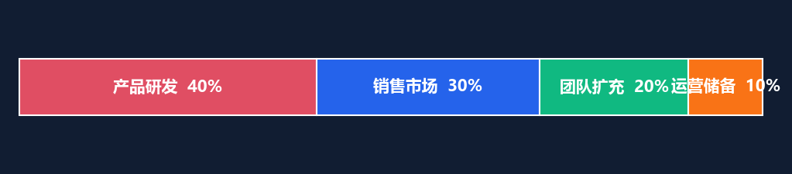
天使轮融资: 800-1,200 万元
800-1,200万
12-18%
5,000-8,000万
融资金额 (RMB)
出让股权
投后估值 (RMB)
用途 | 比例 | 金额
产品研发 | 40% | 400万
销售市场 | 30% | 300万
团队扩充 | 20% | 200万
运营储备 | 10% | 100万
时间 | 里程碑 | 意义
3个月 | 5家测试转付费 | PMF信号
6个月 | 20家+2个ROI案例 | 市场验证
12个月 | 50家+ARR 100万 | Pre-A/A轮
15分钟 Demo 即可见真章 | WeChat: [微信号] | [email]
下一轮: Pre-A / A 轮 3,000-5,000 万元 (12个月后)
白垩纪 | 食品工厂的 AI 管家 | 让每一家食品企业都拥有自己的AI顾问
Notes:
我们寻求800-1200万天使轮融资，出让12-18%股权。核心目标：12个月内签约50家付费客户，ARR达到100万以上，产出3个可公开的ROI案例。欢迎15分钟Demo，让产品说话。我们优先寻求产业型投资人——带食品行业资源的投资人，比纯财务投资人更有价值。

